Slide 1
Content Provider Dashboard
Διαλειτουργικότητα αποθετηρίων
και εμπλουτισμός περιεχομένου
Αντώνης Λεμπέσης, Στεφανία Μάρτζιου, Δημήτρης Πιερράκος - ΕΚ «Αθηνά»
National Initiatives for Open Science in Europe – 29 Ιανουαρίου 2021

Slide 2
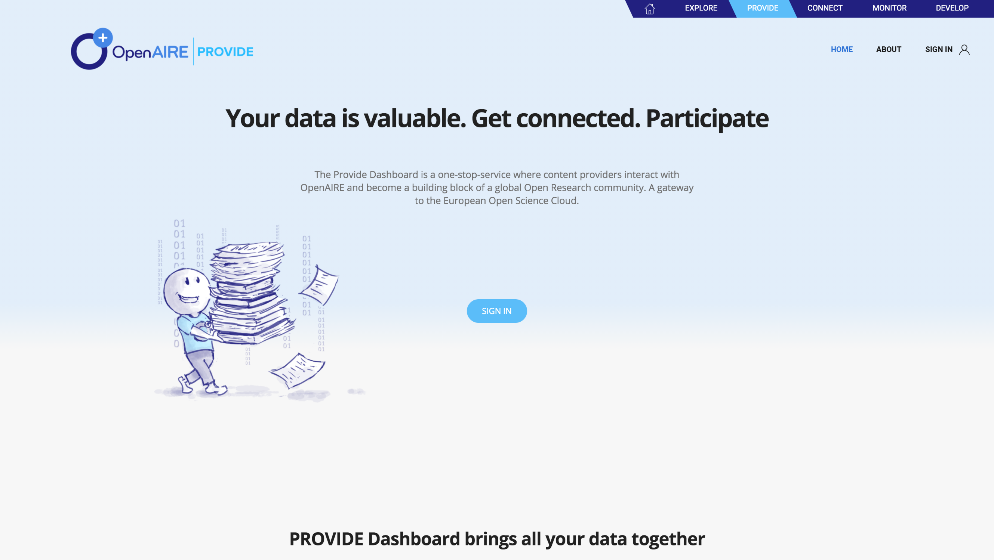
National Initiatives for Open Science in Europe – 29 Ιανουαρίου 2021

Slide 3
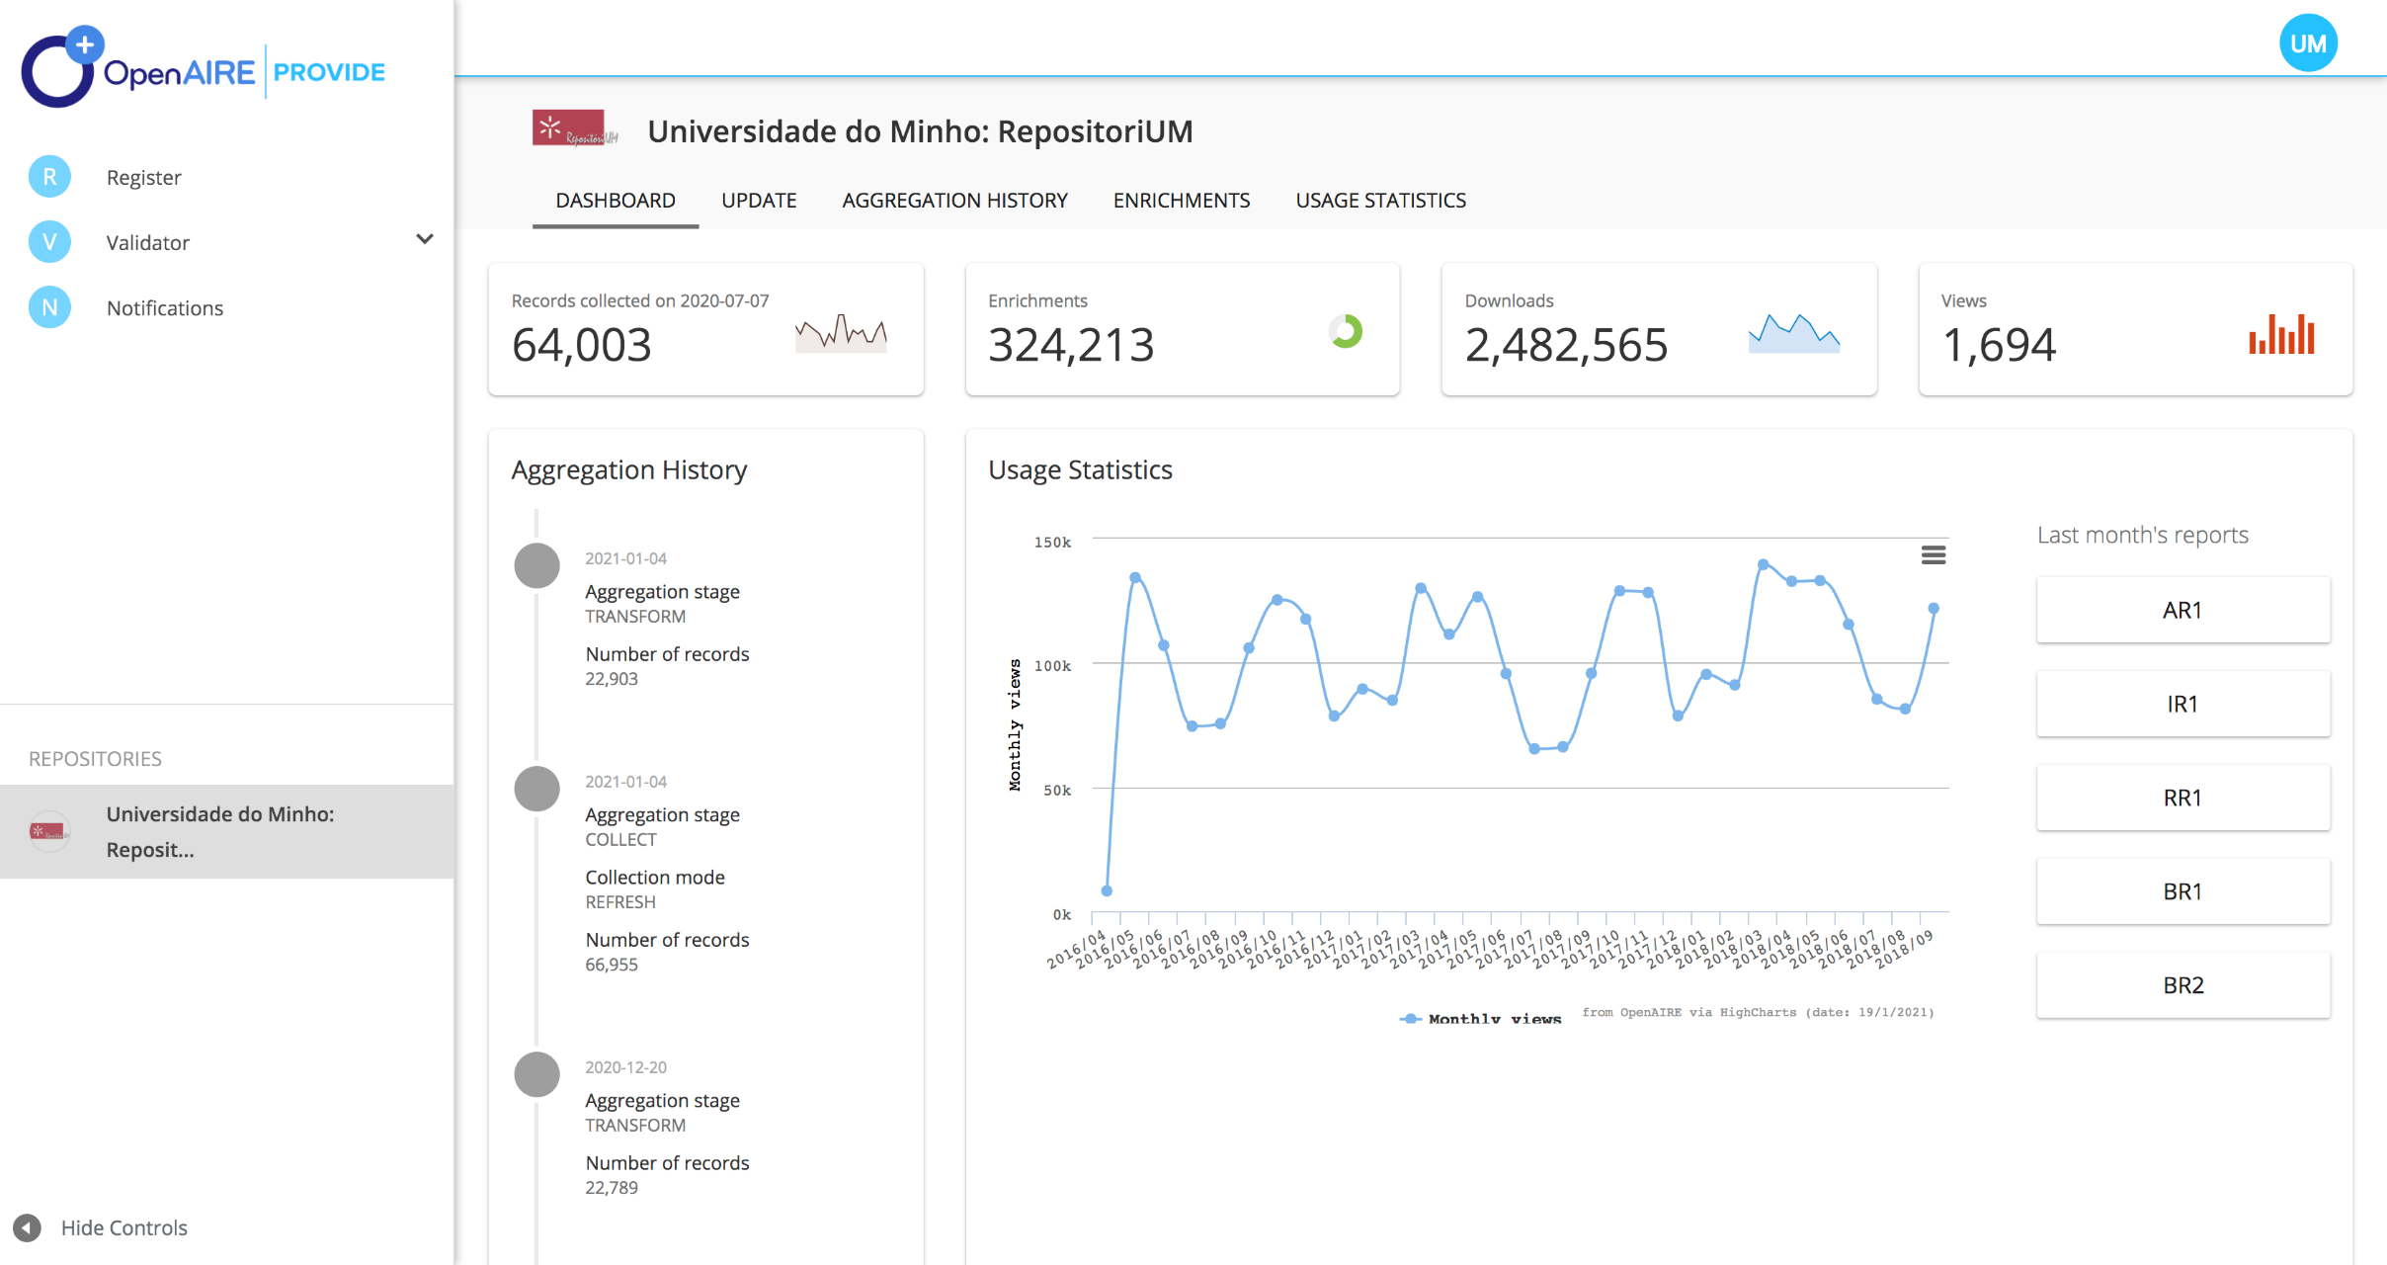
Content Provider Dashboard
National Initiatives for Open Science in Europe – 29 Ιανουαρίου 2021

Slide 4
Τα διαλειτουργικά μεταδεδομένα είναι το κλειδί για την αποτελεσματική ανταλλαγή περιεχομένου
Ακολουθήστε τις συστάσεις (guidelines) του OpenAIRE για να εκθέσετε το περιεχόμενό σας χρησιμοποιώντας παγκόσμια πρότυπα.
Χρησιμοποιήστε την υπηρεσία επικύρωσης (Validation Service) του OpenAIRE για να ελέγξετε τη συμμόρφωση με τις συστάσεις.
VALIDATE
National Initiatives for Open Science in Europe – 29 Ιανουαρίου 2021

Slide 5
Συστάσεις για παρόχους περιεχομένου Ανοιχτής Επιστήμης
ΔΗΜΟΣΙΕΥΣΕΙΣ
ΕΡΕΥΝΗΤΙΚΑ ΔΕΔΟΜΕΝΑ
Θεματικά αποθετήρια
Ιδρυματικά αποθετήρια
Ηλεκτρονικά περιοδικά
Αποθετήρια δεδομένων
Γενικά αποθετήρια
Θεματικά &Ιδρυματικά αποθετήρια
ΑΛΛΑ ΕΡΕΥΝΗΤΙΚΑ ΑΠΟΤΕΛΕΣΜΑΤΑ
ΕΡΕΥΝΗΤΙΚΟ ΛΟΓΙΣΜΙΚΟ
Αποθετήρια λογισμικού
Γενικά αποθετήρια
Γενικά αποθετήρια
ΠΛΗΡΟΦΟΡΙΑ ΕΡΕΥΝΑΣ
CRIS
https://guidelines.openaire.eu
National Initiatives for Open Science in Europe – 29 Ιανουαρίου 2021

Slide 6
Στόχοι των συστάσεων του OpenAIRE
Βελτίωση διαλειτουργικότητας μεταδεδομένων
Υποστήριξη FAIR Data αρχών
Περιγραφή διαφορετικών τύπων ερευνητικών αποτελεσμάτων με τον καθορισμό διαφορετικών «προφίλ»
Επαναχρησιμοποίηση υπαρχόντων προτύπων (Dublin Core, DataCite)
Επαναχρησιμοποίηση και εμπλουτισμός (όπου χρειάζεται) υπαρχόντων λεξικών και οντολογιών (πχ. Τύποι PIDs)
National Initiatives for Open Science in Europe – 29 Ιανουαρίου 2021
Notes:
Findable, Accessible, Interoperable, Reusable

Slide 7
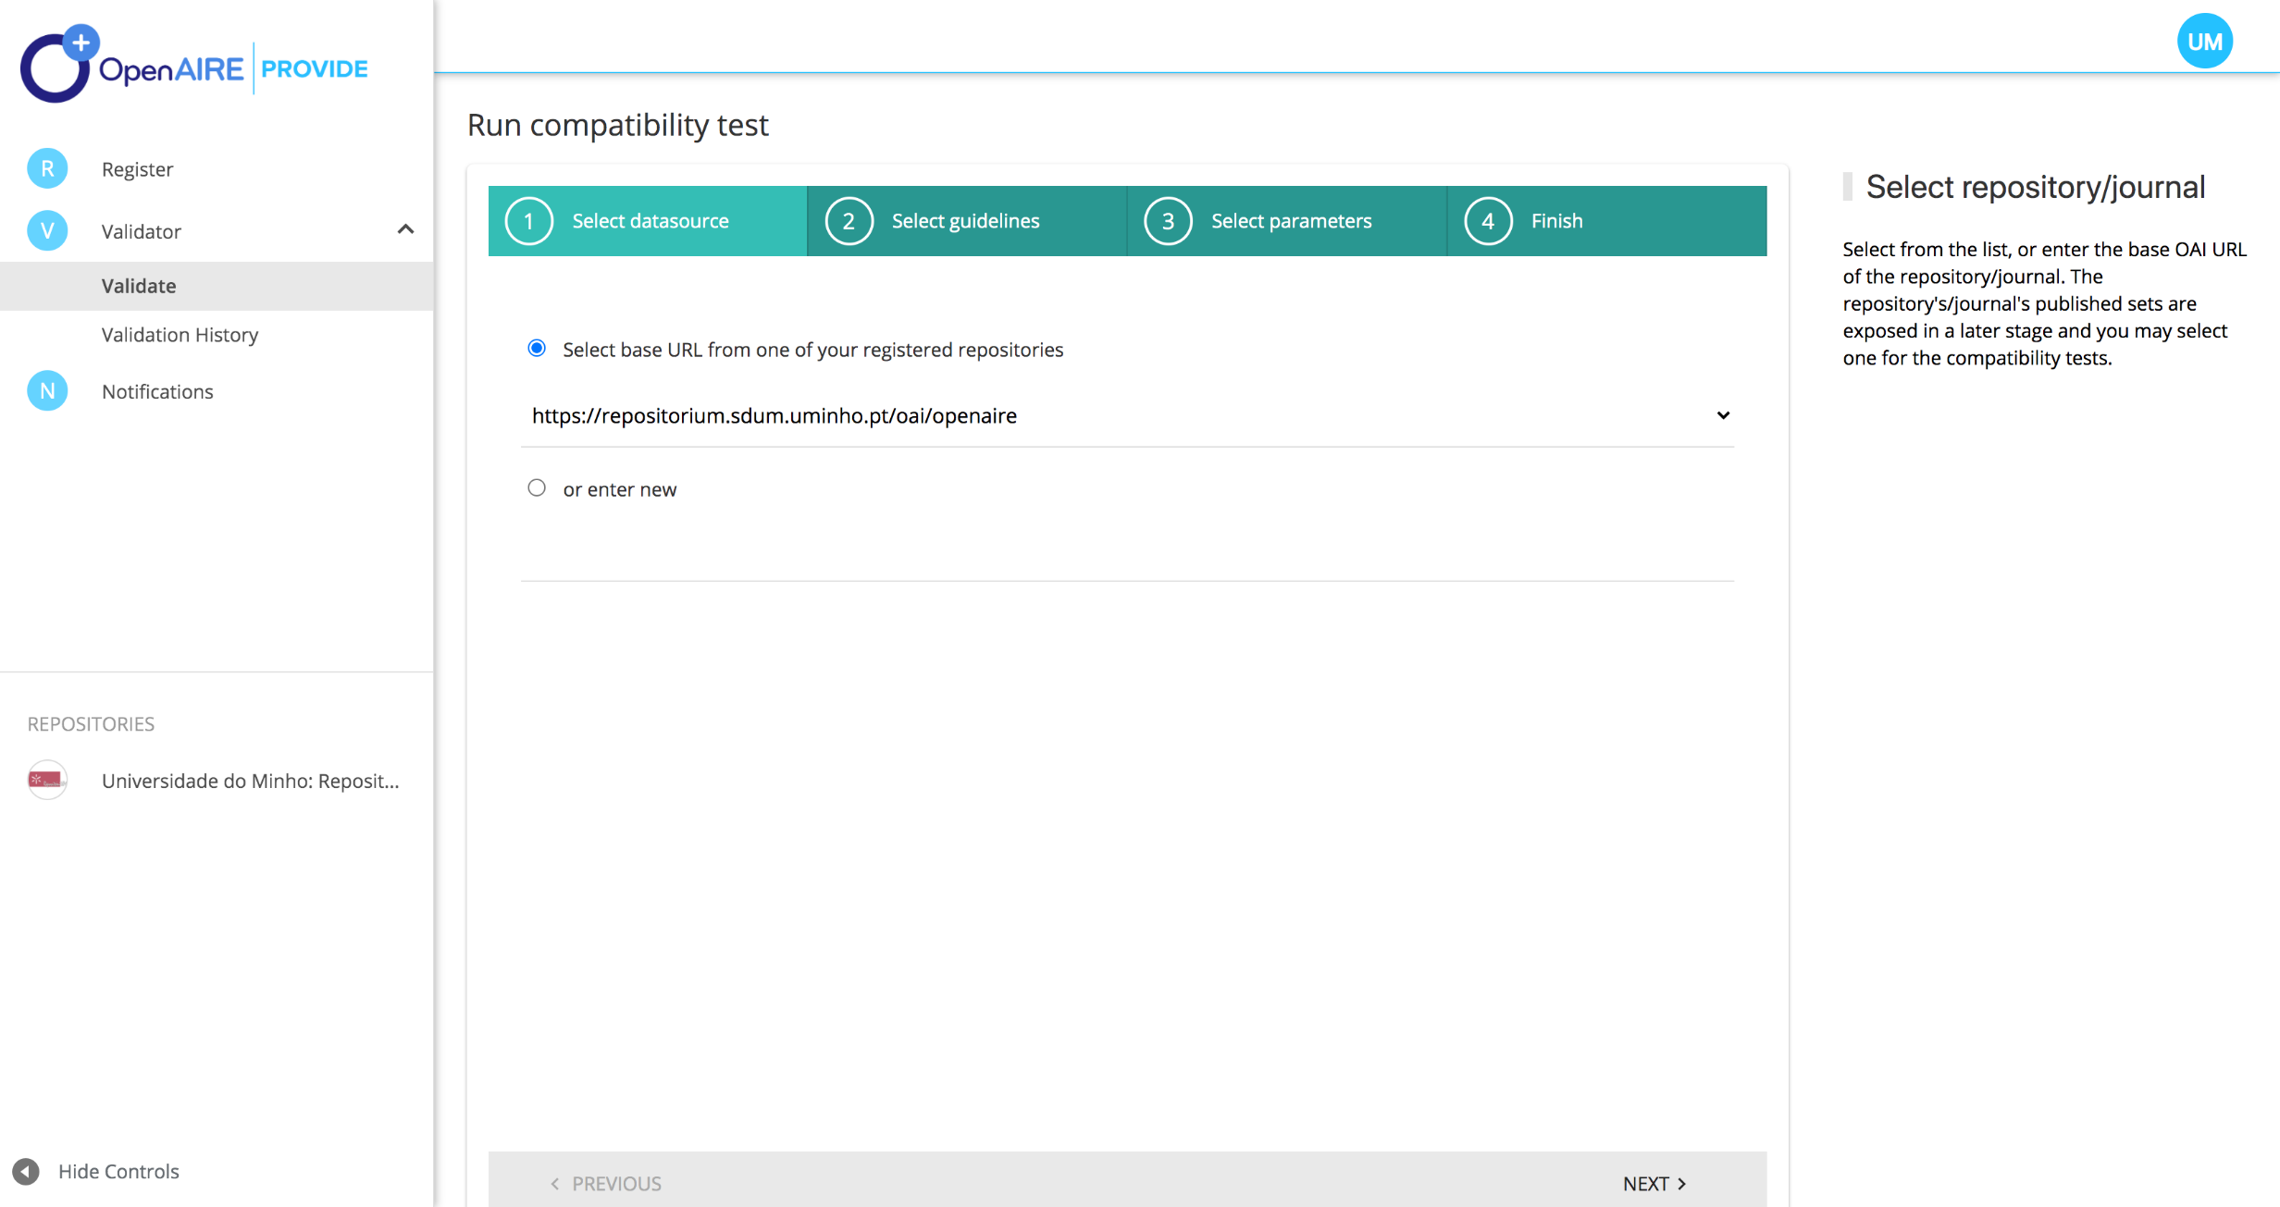
Υπηρεσία Επικύρωσης
National Initiatives for Open Science in Europe – 29 Ιανουαρίου 2021

Slide 8
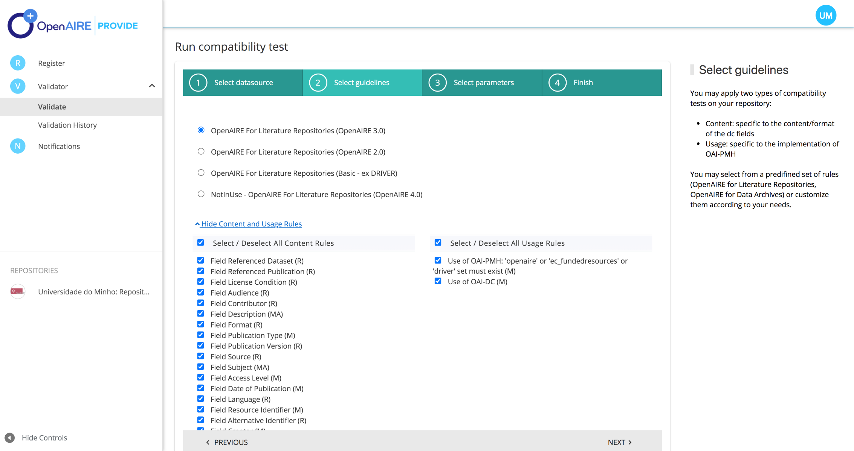
Υπηρεσία Επικύρωσης
National Initiatives for Open Science in Europe – 29 Ιανουαρίου 2021

Slide 9
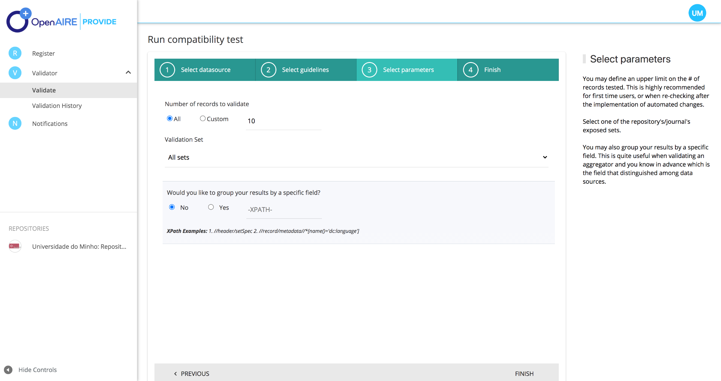
Υπηρεσία Επικύρωσης
National Initiatives for Open Science in Europe – 29 Ιανουαρίου 2021

Slide 10
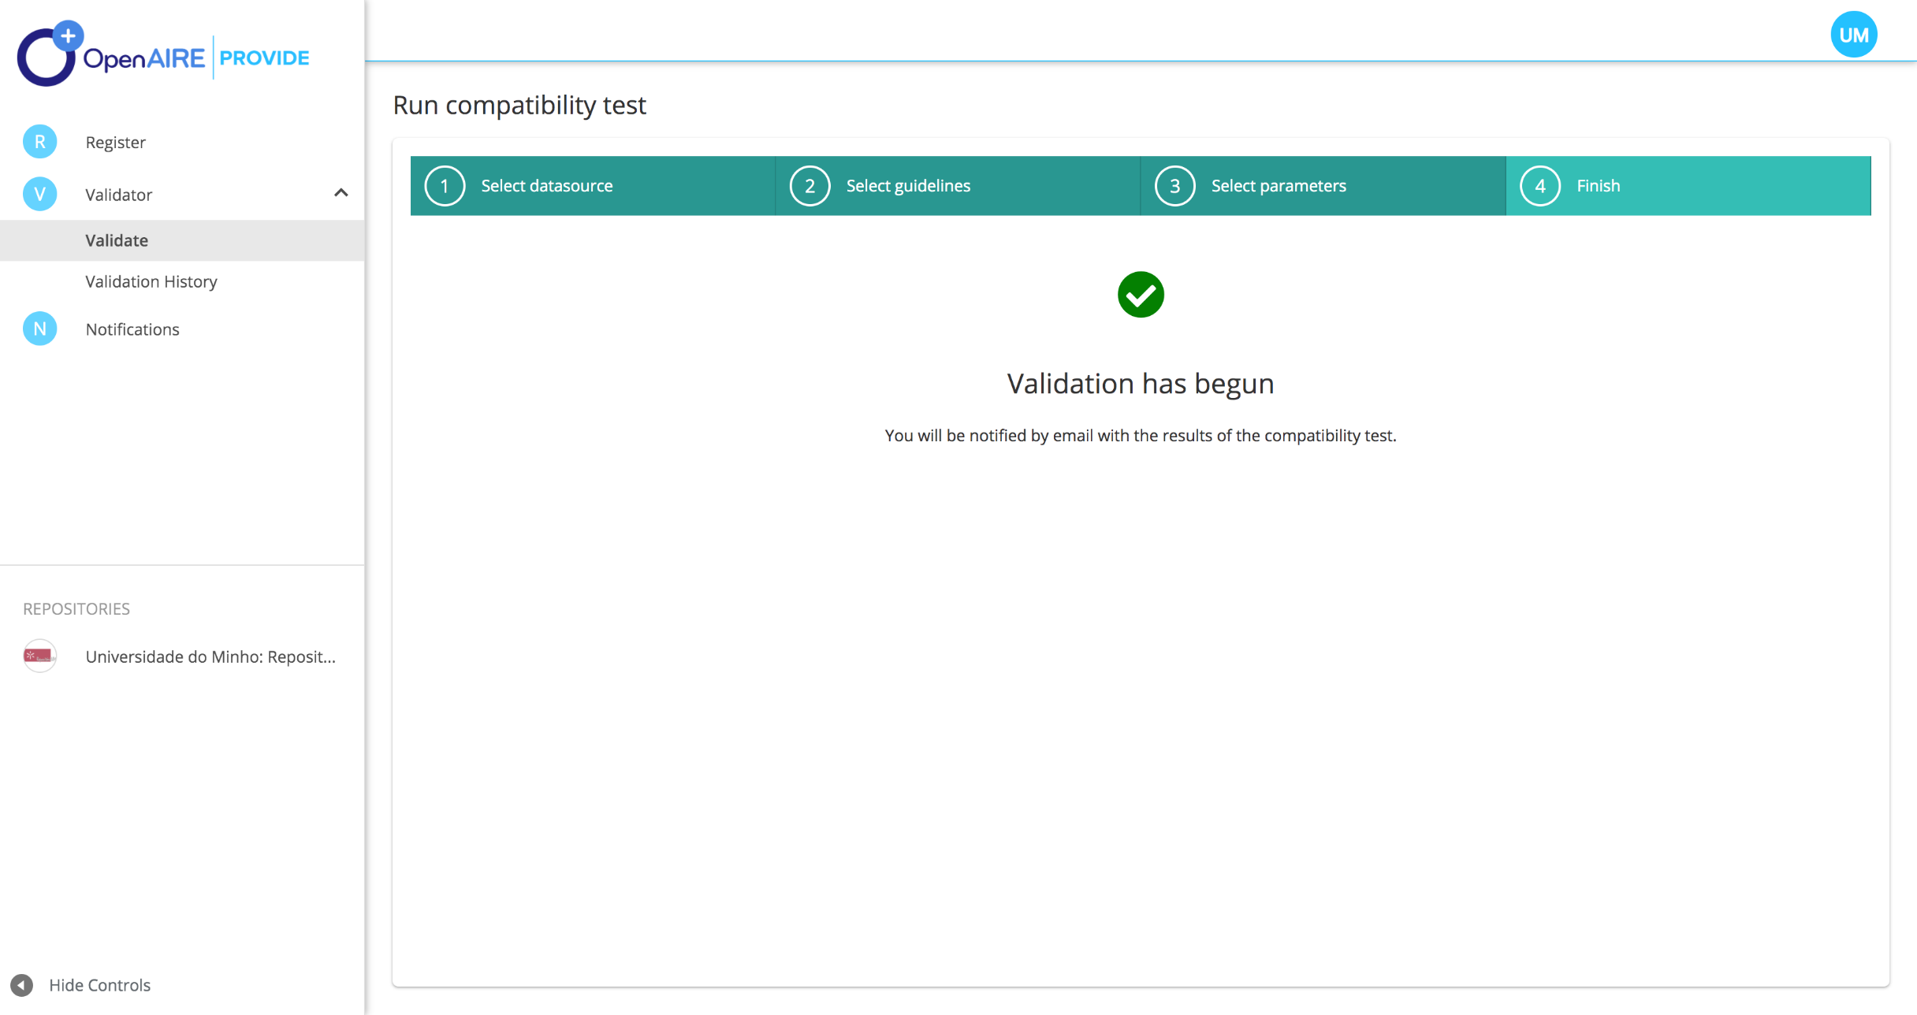
Υπηρεσία Επικύρωσης
National Initiatives for Open Science in Europe – 29 Ιανουαρίου 2021

Slide 11
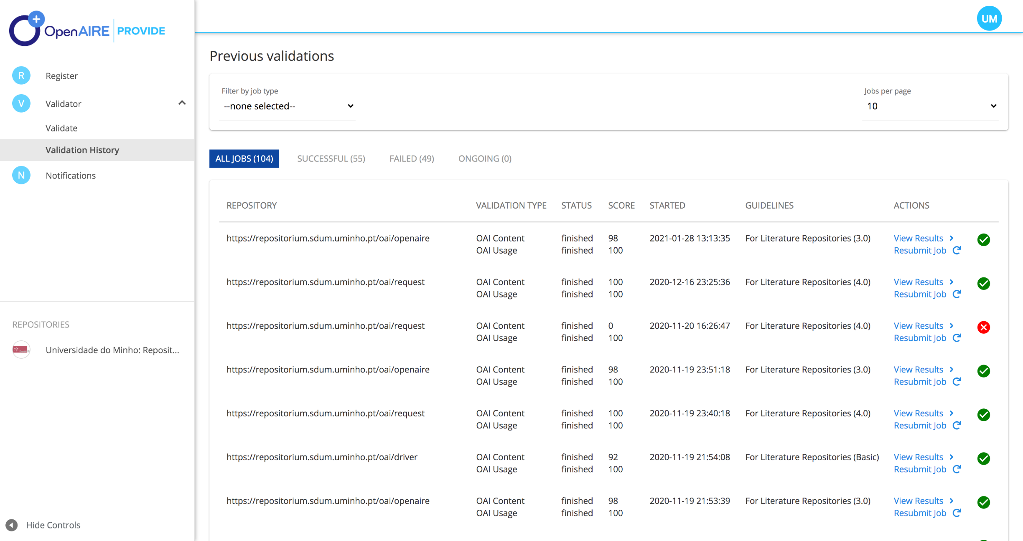
Ιστορικό επικυρώσεων
National Initiatives for Open Science in Europe – 29 Ιανουαρίου 2021

Slide 12
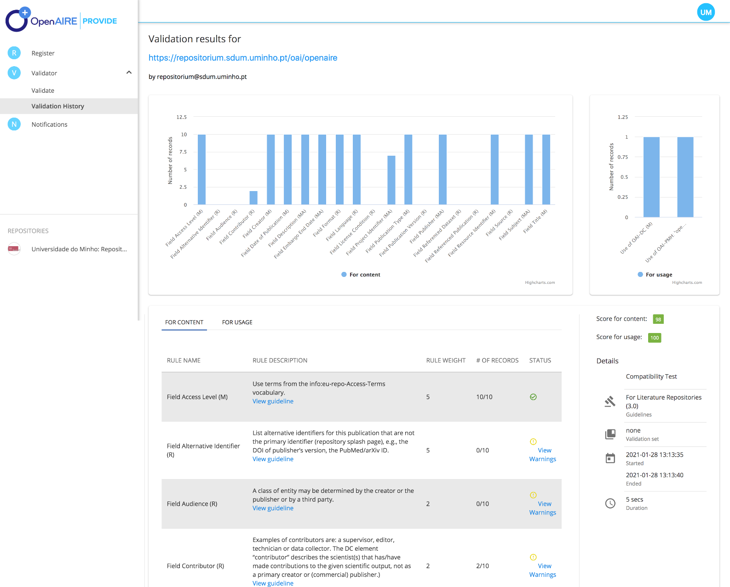
Αποτελέσματα επικύρωσης
National Initiatives for Open Science in Europe – 29 Ιανουαρίου 2021

Slide 13
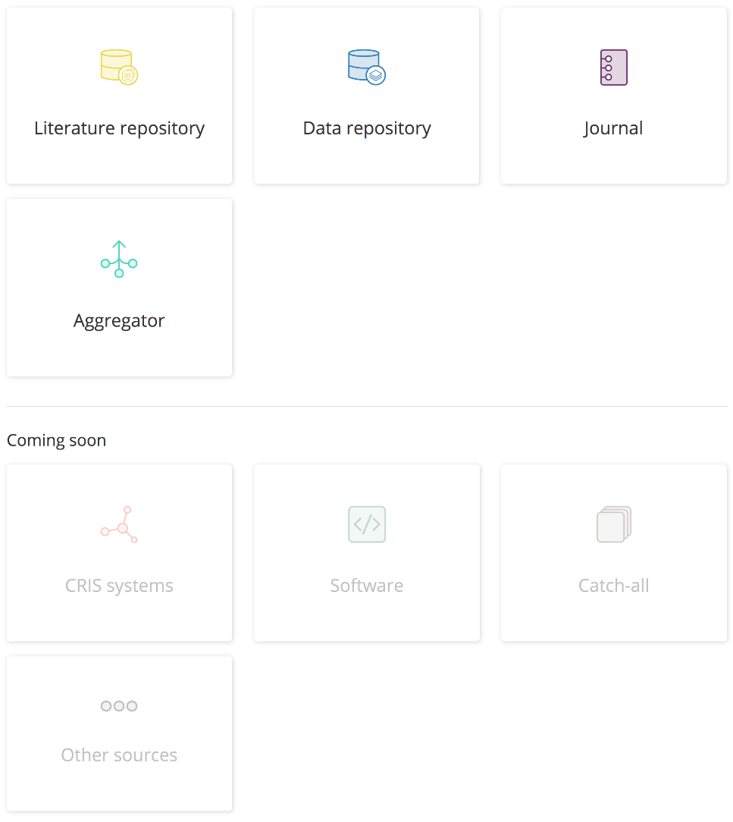
Απευθυνθείτε σε ένα ευρύτερο κοινό
Καταχωρήστε το αποθετήριο σας στο OpenAIRE και γίνετε μέλος ενός παγκόσμιου δικτύου.
REGISTER
National Initiatives for Open Science in Europe – 29 Ιανουαρίου 2021

Slide 14
Συλλογή επιστημονικών αποτελεσμάτων
Publications
Datasets
Software
Other Research Products
Article
Preprint
Report
…
Dataset
Collection
Clinical Trials
…
Research Software
…
Service
Workflow
Interactive Resource
…
Institutional/
publication repositories
Data repositories
Software repositories
Other Products repositories
Journals/
publishers
National Initiatives for Open Science in Europe – 29 Ιανουαρίου 2021
Notes:
we consider institutional / publication repositories of type “hybrid” as they “can” host all kind of research products

Slide 15
Εγγραφή αποθετηρίων
Χρήση επίσημων καταλόγων (όπου είναι δυνατόν)
OpenDOAR, Re3Data
Αυτόματη επικύρωση περιεχομένου
Υποστήριξη πρωτοκόλλων OAI-PMH και ResourceSync
Ρύθμιση κανόνων καθαρισμού και μετασχηματισμού μεταδεδομένων ανά αποθετήριο.
National Initiatives for Open Science in Europe – 29 Ιανουαρίου 2021

Slide 16
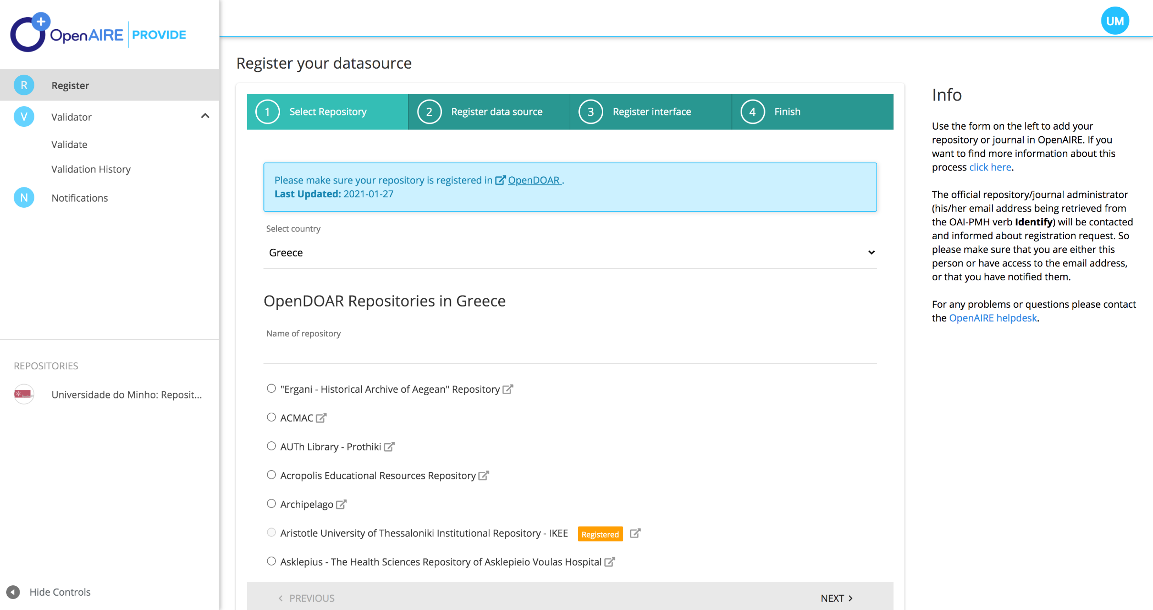
Εγγραφή αποθετηρίων
National Initiatives for Open Science in Europe – 29 Ιανουαρίου 2021

Slide 17
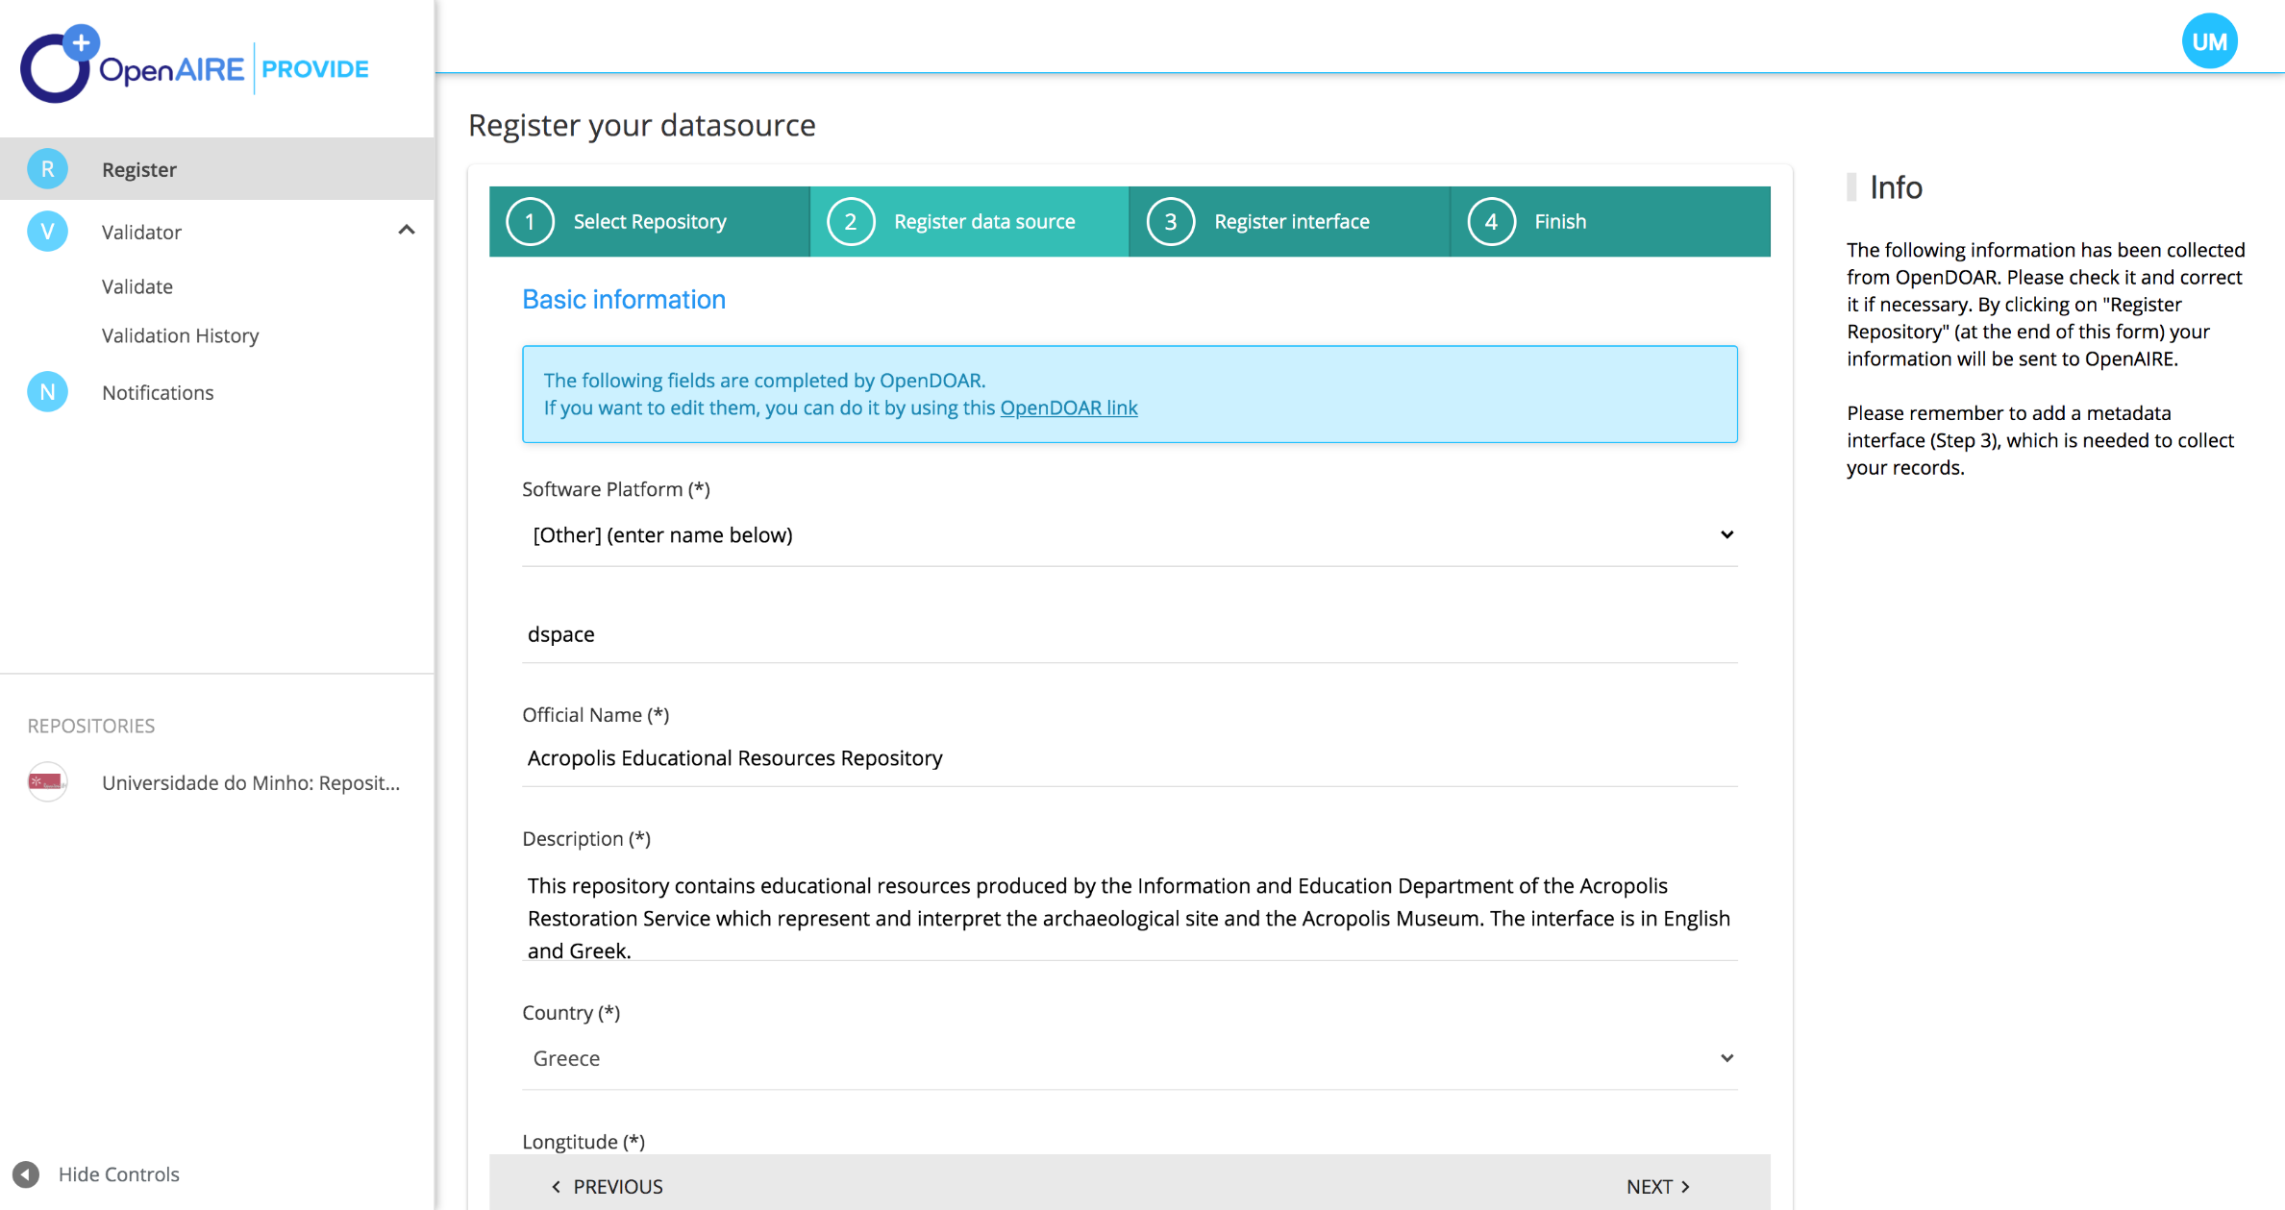
Εγγραφή αποθετηρίων
National Initiatives for Open Science in Europe – 29 Ιανουαρίου 2021

Slide 18
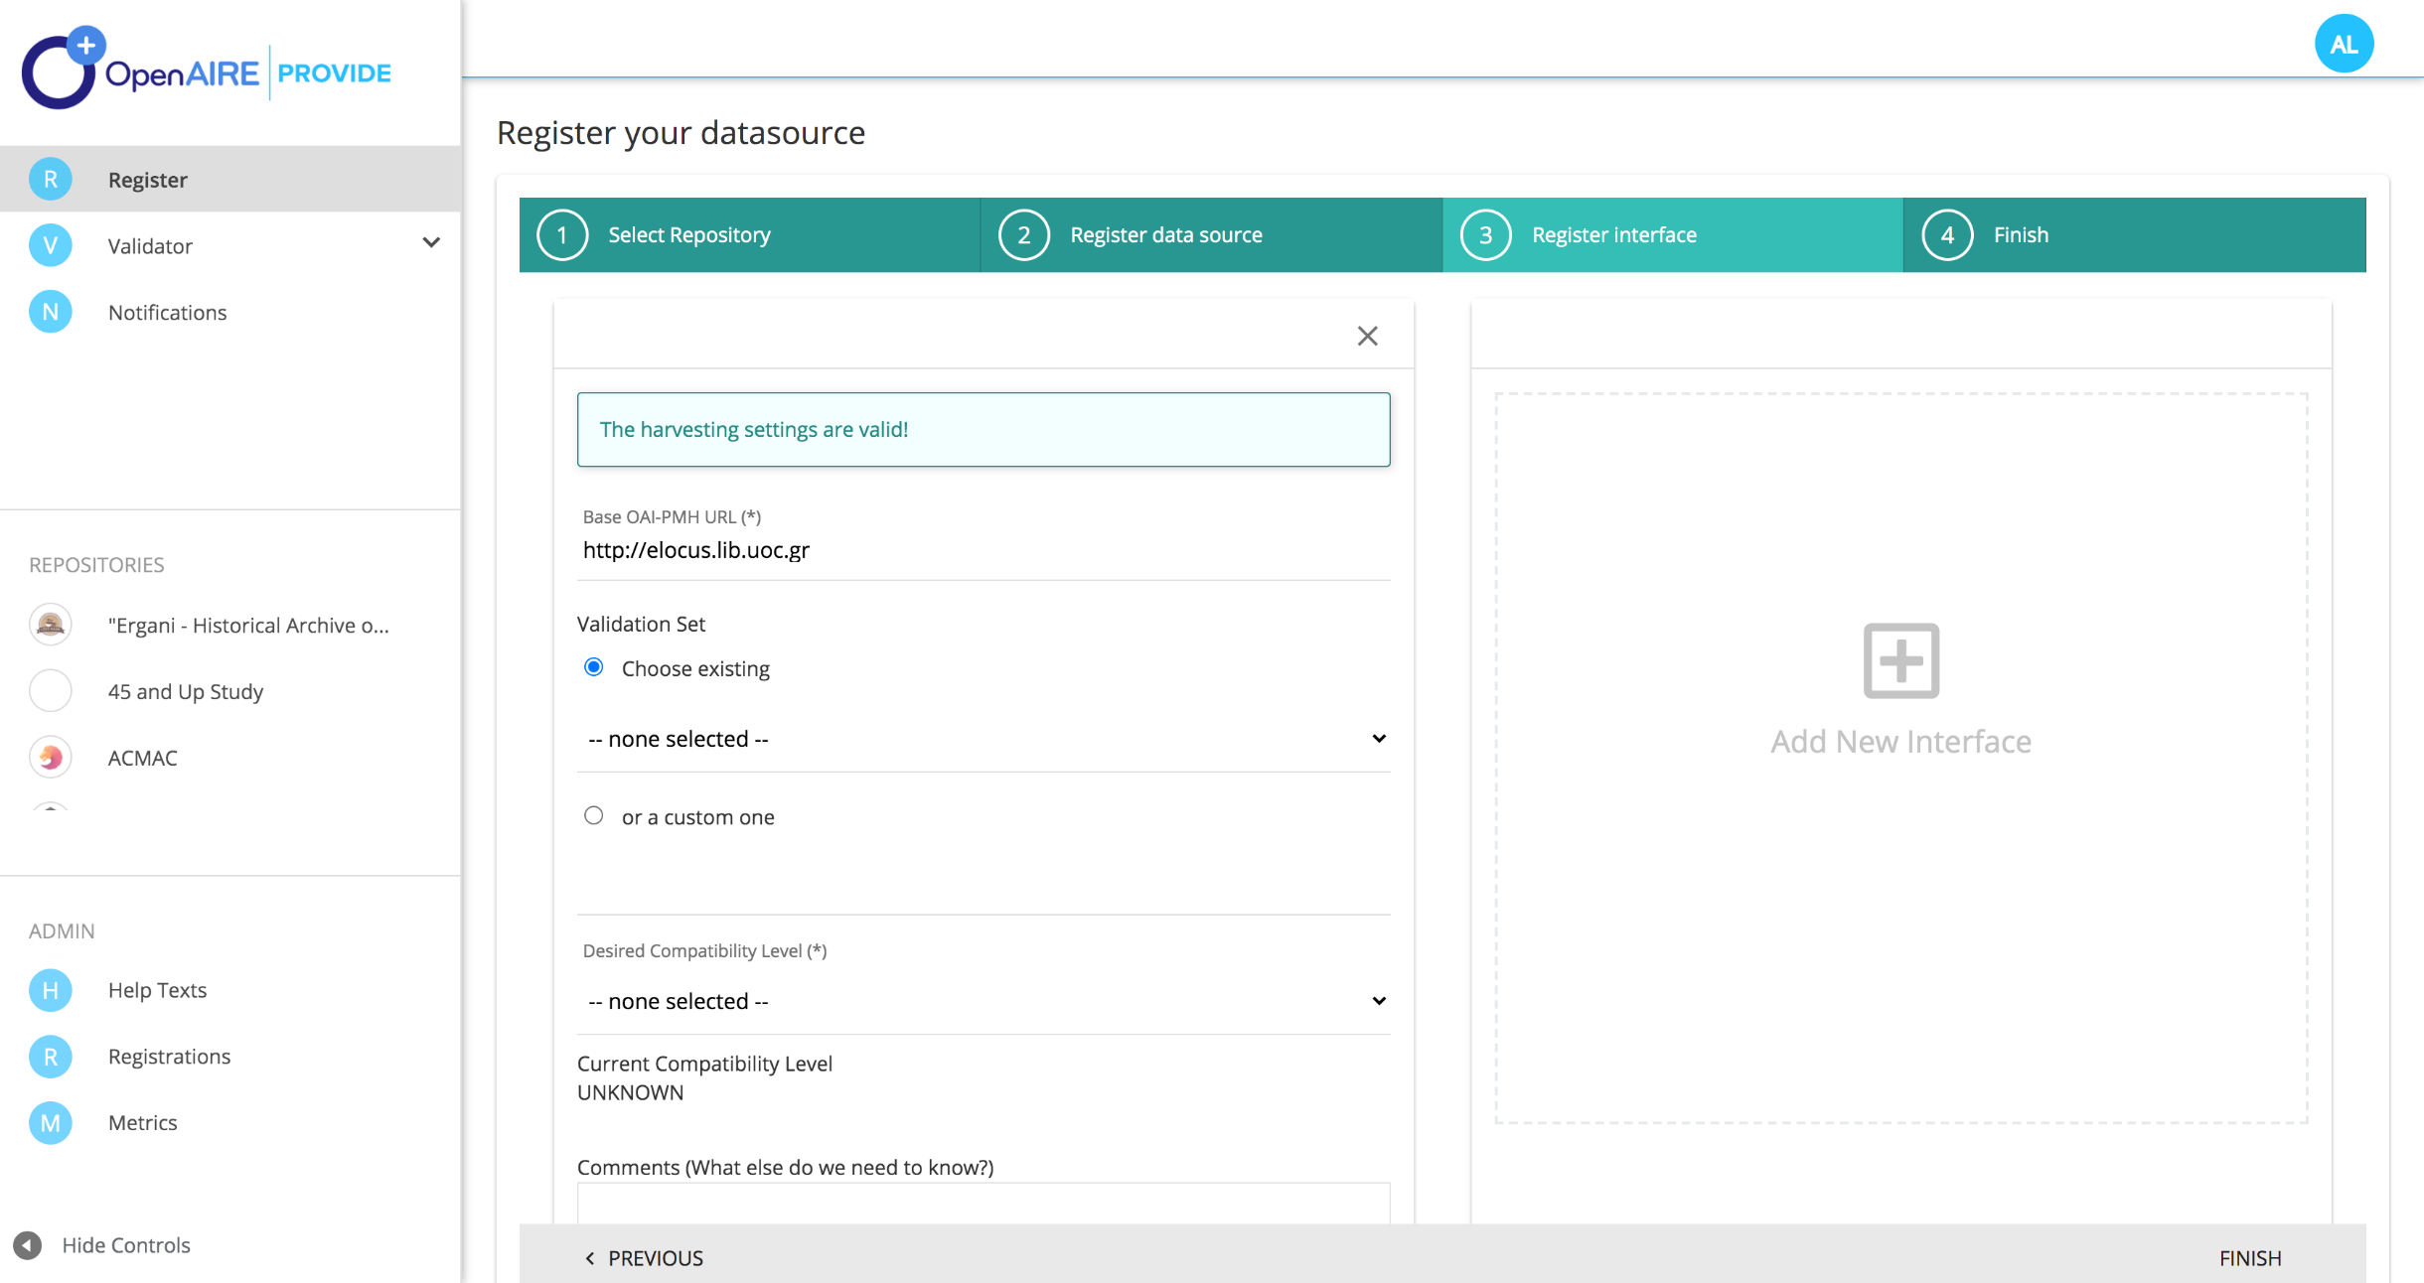
Εγγραφή αποθετηρίων
National Initiatives for Open Science in Europe – 29 Ιανουαρίου 2021

Slide 19
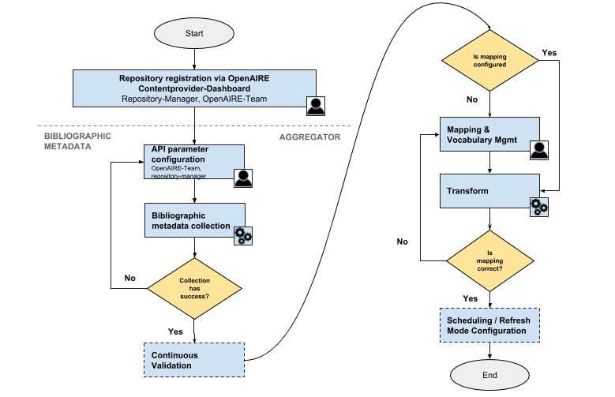
Διαδικασία συλλογής μεταδεδομένων
National Initiatives for Open Science in Europe – 29 Ιανουαρίου 2021
Notes:
metadata from authoritative data sources
repository dictionaries: OpenDOAR, re3data
DOAJ list of Open Access journals
project information from Funders
ORCID public data
bibliographic metadata from content providers and if license allows or agreed by content provider managers the fulltext files
institutional and thematic repositories
thematic or regional repository aggregators
journals and publisher platforms
CRIS (limited to publication metadata)
CrossRef, Datacite, Microsoft Academic Graph, …
Literature metadata: 21M records Dataset metadata: 800K records Software metadata: 41K records Other Research Products metadata: 2,6M records
Data-Sources in production
Journals: 12K Inst. Repositories: 680 Data Repositories: 91 Thematic Repositories: 57 Other Publ. Repositories: 41 Journal Aggreg./Publishers: 98 Publication Repository Aggregators: 48 Publication Catalogues: 13 Institut. Repository Aggreg.: 7 Research Data Aggregator: 2 Funder Databases: 16 Repository Registries: 2

Slide 20
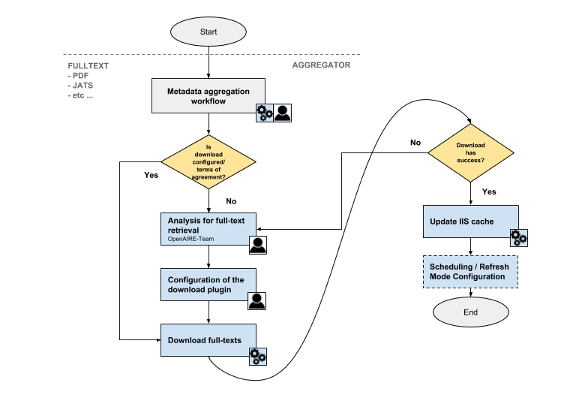
Διαδικασία συλλογής κειμένων
National Initiatives for Open Science in Europe – 29 Ιανουαρίου 2021
Notes:
IIS - Information Inference Service - OpenAIRE’s infrastructure that integrates services for TDM
currently ~6M fulltext files in OpenAIRE

Slide 21
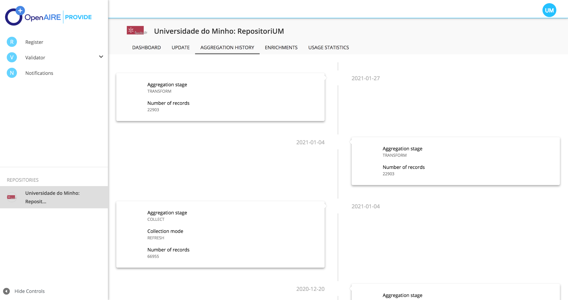
Παρακολούθηση περιεχομένου
National Initiatives for Open Science in Europe – 29 Ιανουαρίου 2021

Slide 22
Βελτιώστε τα μεταδεδομένα σας
Η υπηρεσία εμπλουτισμού μεταδεδομένων (Broker service) προσφέρει πλούσια επιπλέον πληροφορία για ερευνητικά δεδομένα.
ENRICH
Βρείτε τι σας ενδιαφέρει και εγγραφείτε για να εμπλουτίσετε το αποθετήριό σας.
Είδη πληροφορίας που μπορεί να εμπλουτίσει τα μεταδεδομένα:
Persistent identifiers
Open Access Versions
Projects
Subjects
Abstracts
National Initiatives for Open Science in Europe – 29 Ιανουαρίου 2021

Slide 23
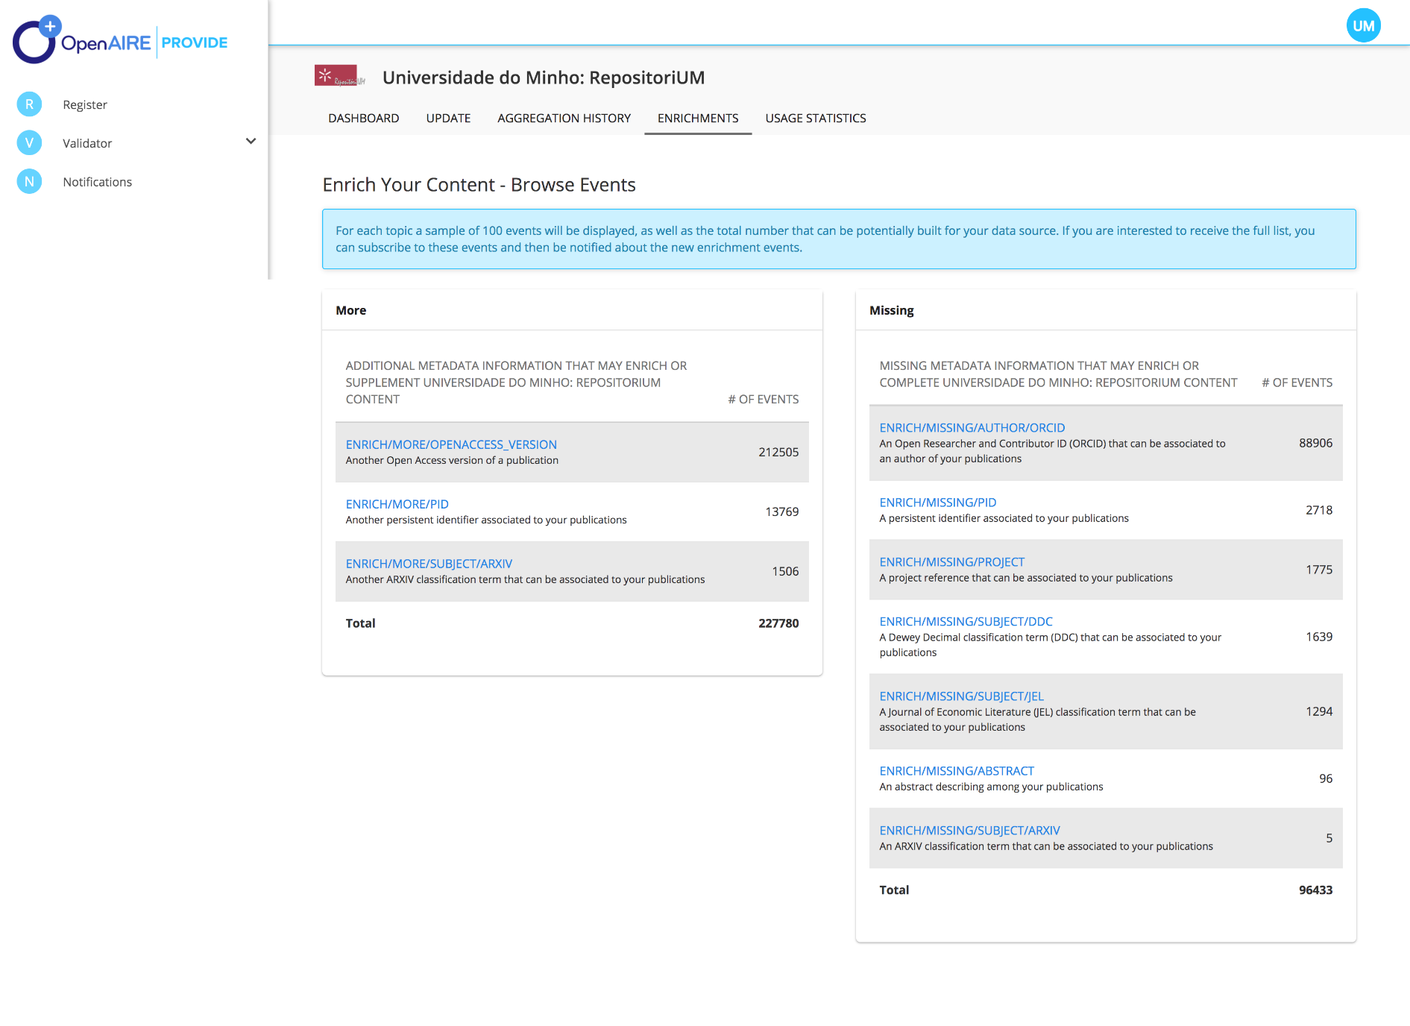
Τύποι εμπλουτισμού
National Initiatives for Open Science in Europe – 29 Ιανουαρίου 2021

Slide 24
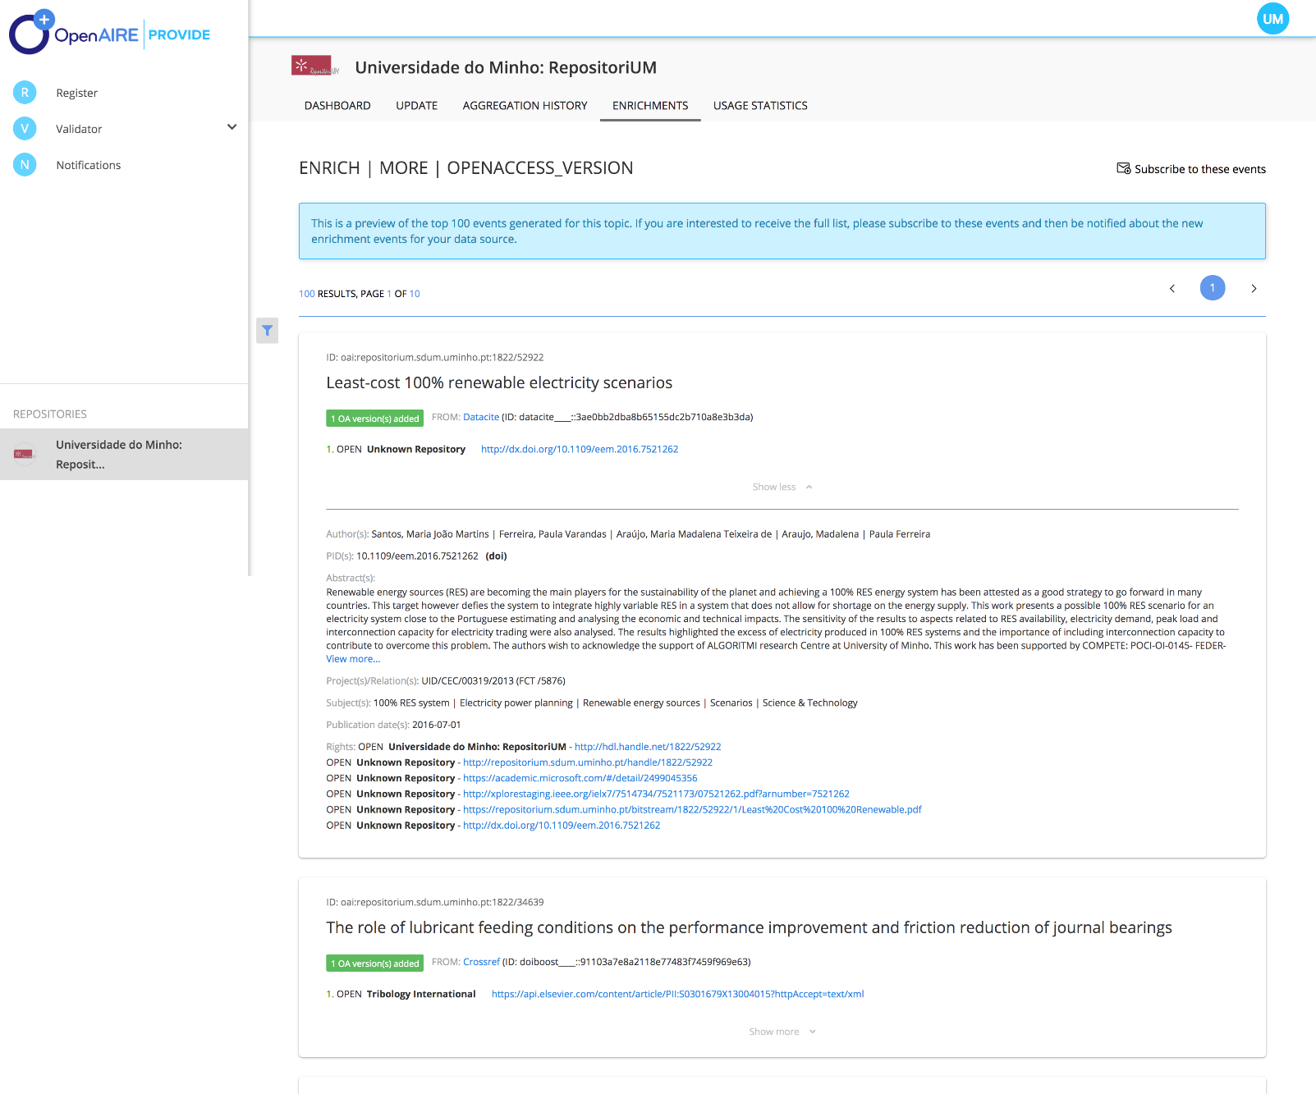
Ειδοποιήσεις
National Initiatives for Open Science in Europe – 29 Ιανουαρίου 2021

Slide 25
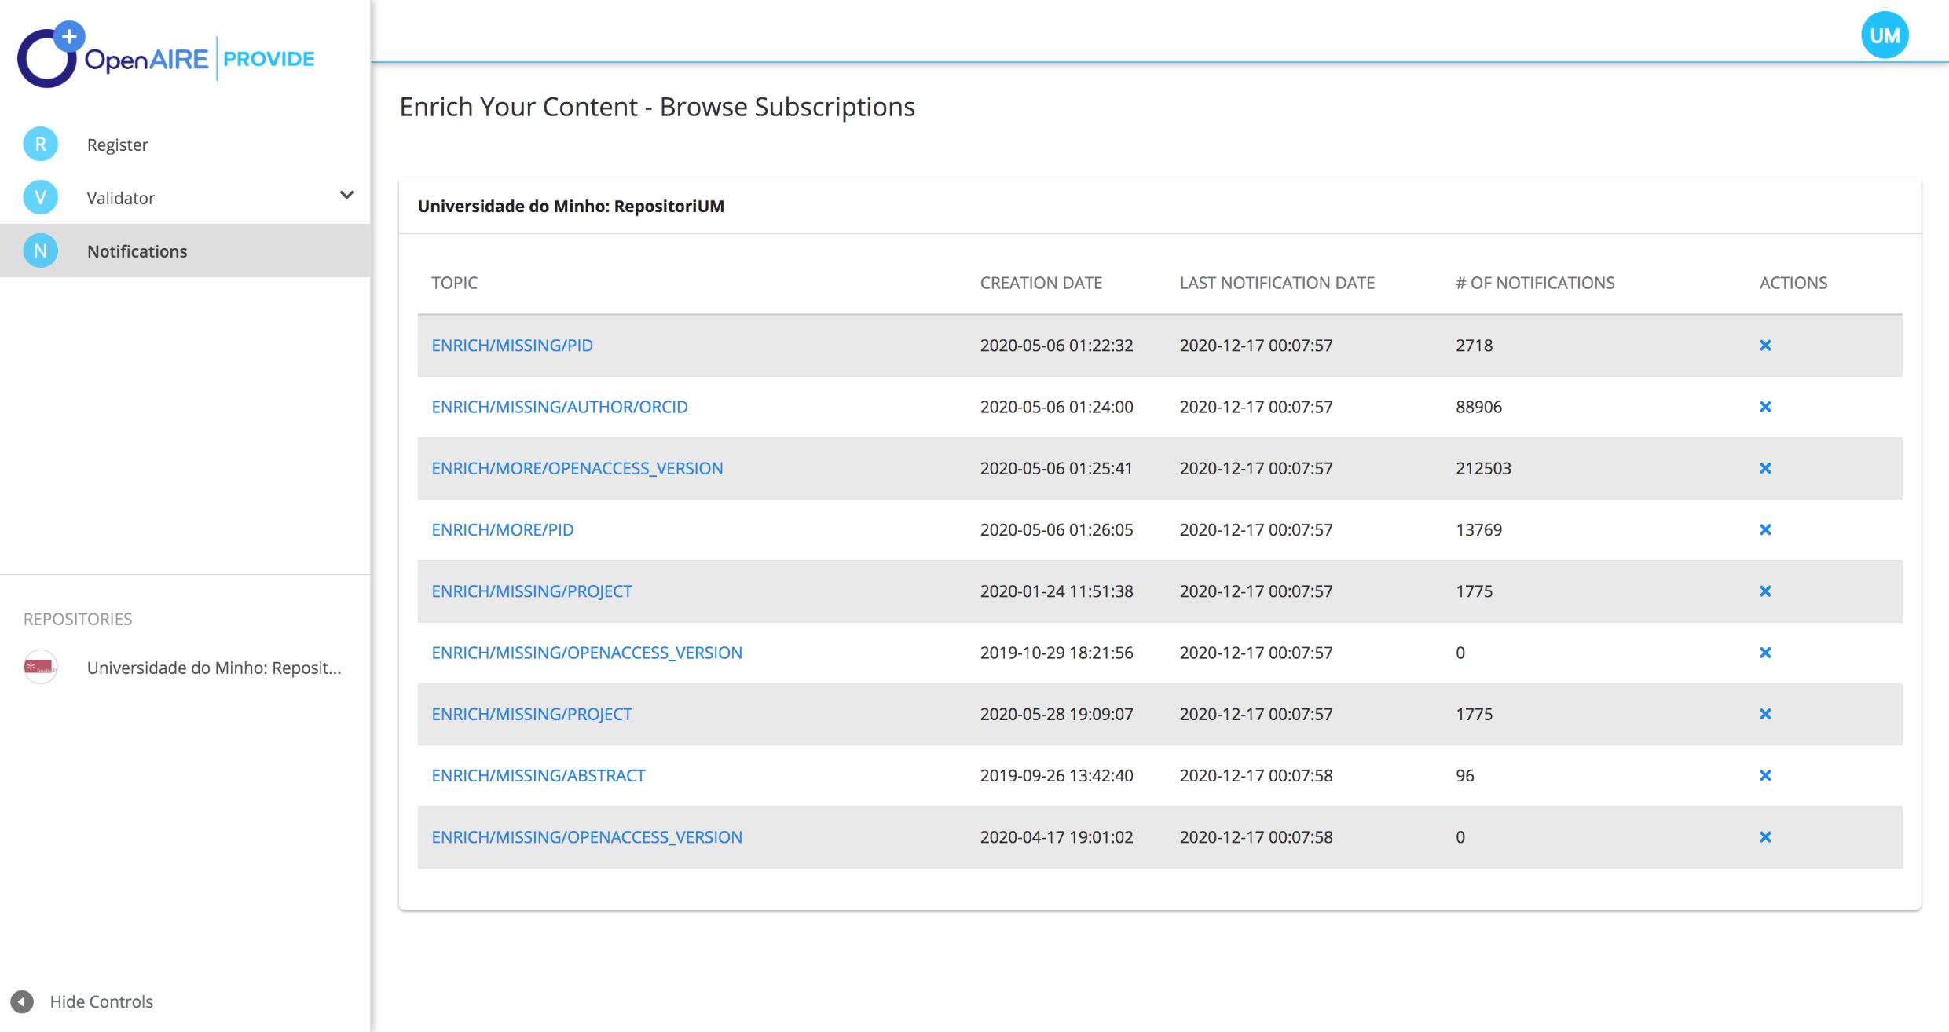
Εγγραφές για ενημερώσεις
National Initiatives for Open Science in Europe – 29 Ιανουαρίου 2021

Slide 26
Η Ανοικτή Επιστήμη ενισχύεται από ανοικτά δεδομένα αντίκτυπου
Χρησιμοποιώντας τα δικά σας στατιστικά χρήσης δημιουργήθηκε μια ανοικτή υπηρεσία στατιστικών
MEASURE
Δημιουργήστε αναφορές για τα στατιστικά χρήσης του αποθετηρίου σας:
National Initiatives for Open Science in Europe – 29 Ιανουαρίου 2021

Slide 27
Χαρακτηριστικά Υπηρεσίας των Στατιστιστικών Χρήσης
Καταγραφή των views και downloads / συλλογή αναφορών COUNTER
Συλλογή με ροές Push/Pull
Ανωνυμοποίηση των IP διευθύνσεων.
Διαδικασία «Metadata de-duplication», που επιτρέπει την καταγραφή των views/downloads για το ίδιο στοιχείο.
Συμβατότητα με COUNTER Code of Practice.
Στατιστικά δεδομένα με κοινά πρότυπα για να υπάρχει συσχέτιση/σύγκριση με άλλες πηγές.
National Initiatives for Open Science in Europe – 29 Ιανουαρίου 2021

Slide 28
Ροές Συλλογής/Επεξεργασίας
Στατιστικών Δεδομένων Χρήσης
Repository
CRIS
eJournal
National Statistics Node
Publisher
IP-Anonym.
PUSH tracked event
PULL COUNTER Report
Metadata-Index
processing
UsageStatistics-DB
processing
National Initiatives for Open Science in Europe – 29 Ιανουαρίου 2021

Slide 29
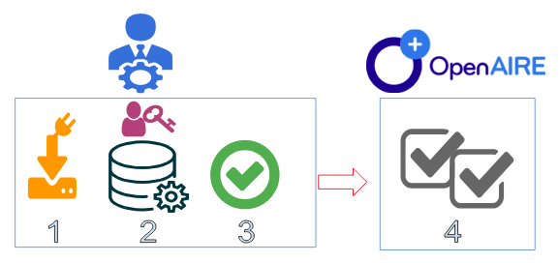
Υπηρεσία Στατιστικών Δεδομένων Χρήσης
στον OpenAIRE Content Provider Dashboard
Συμμετοχή με 4 βήματα
Download.
Configure.
Deploy.
Validate (by OpenAIRE).
Ή χρήση του «SUSHI-lite endpoint» για συλλογή αναφορών COUNTER
National Initiatives for Open Science in Europe – 29 Ιανουαρίου 2021

Slide 30
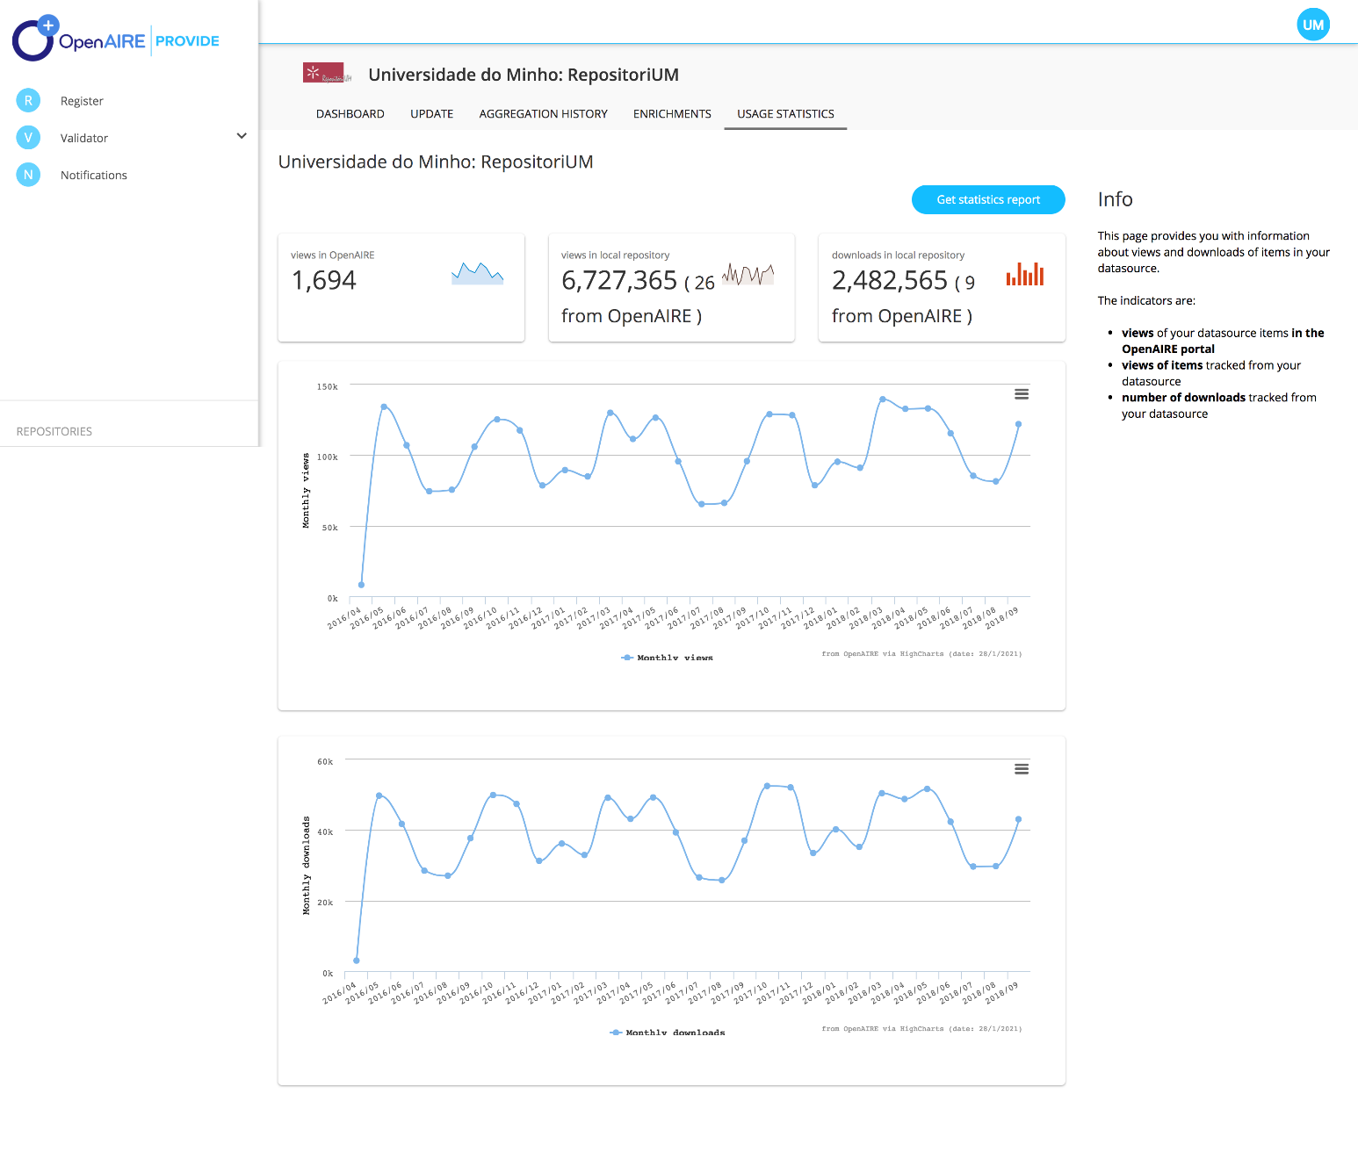
Στατιστικά Χρήσης Αποθετηρίου
National Initiatives for Open Science in Europe – 29 Ιανουαρίου 2021

Slide 31
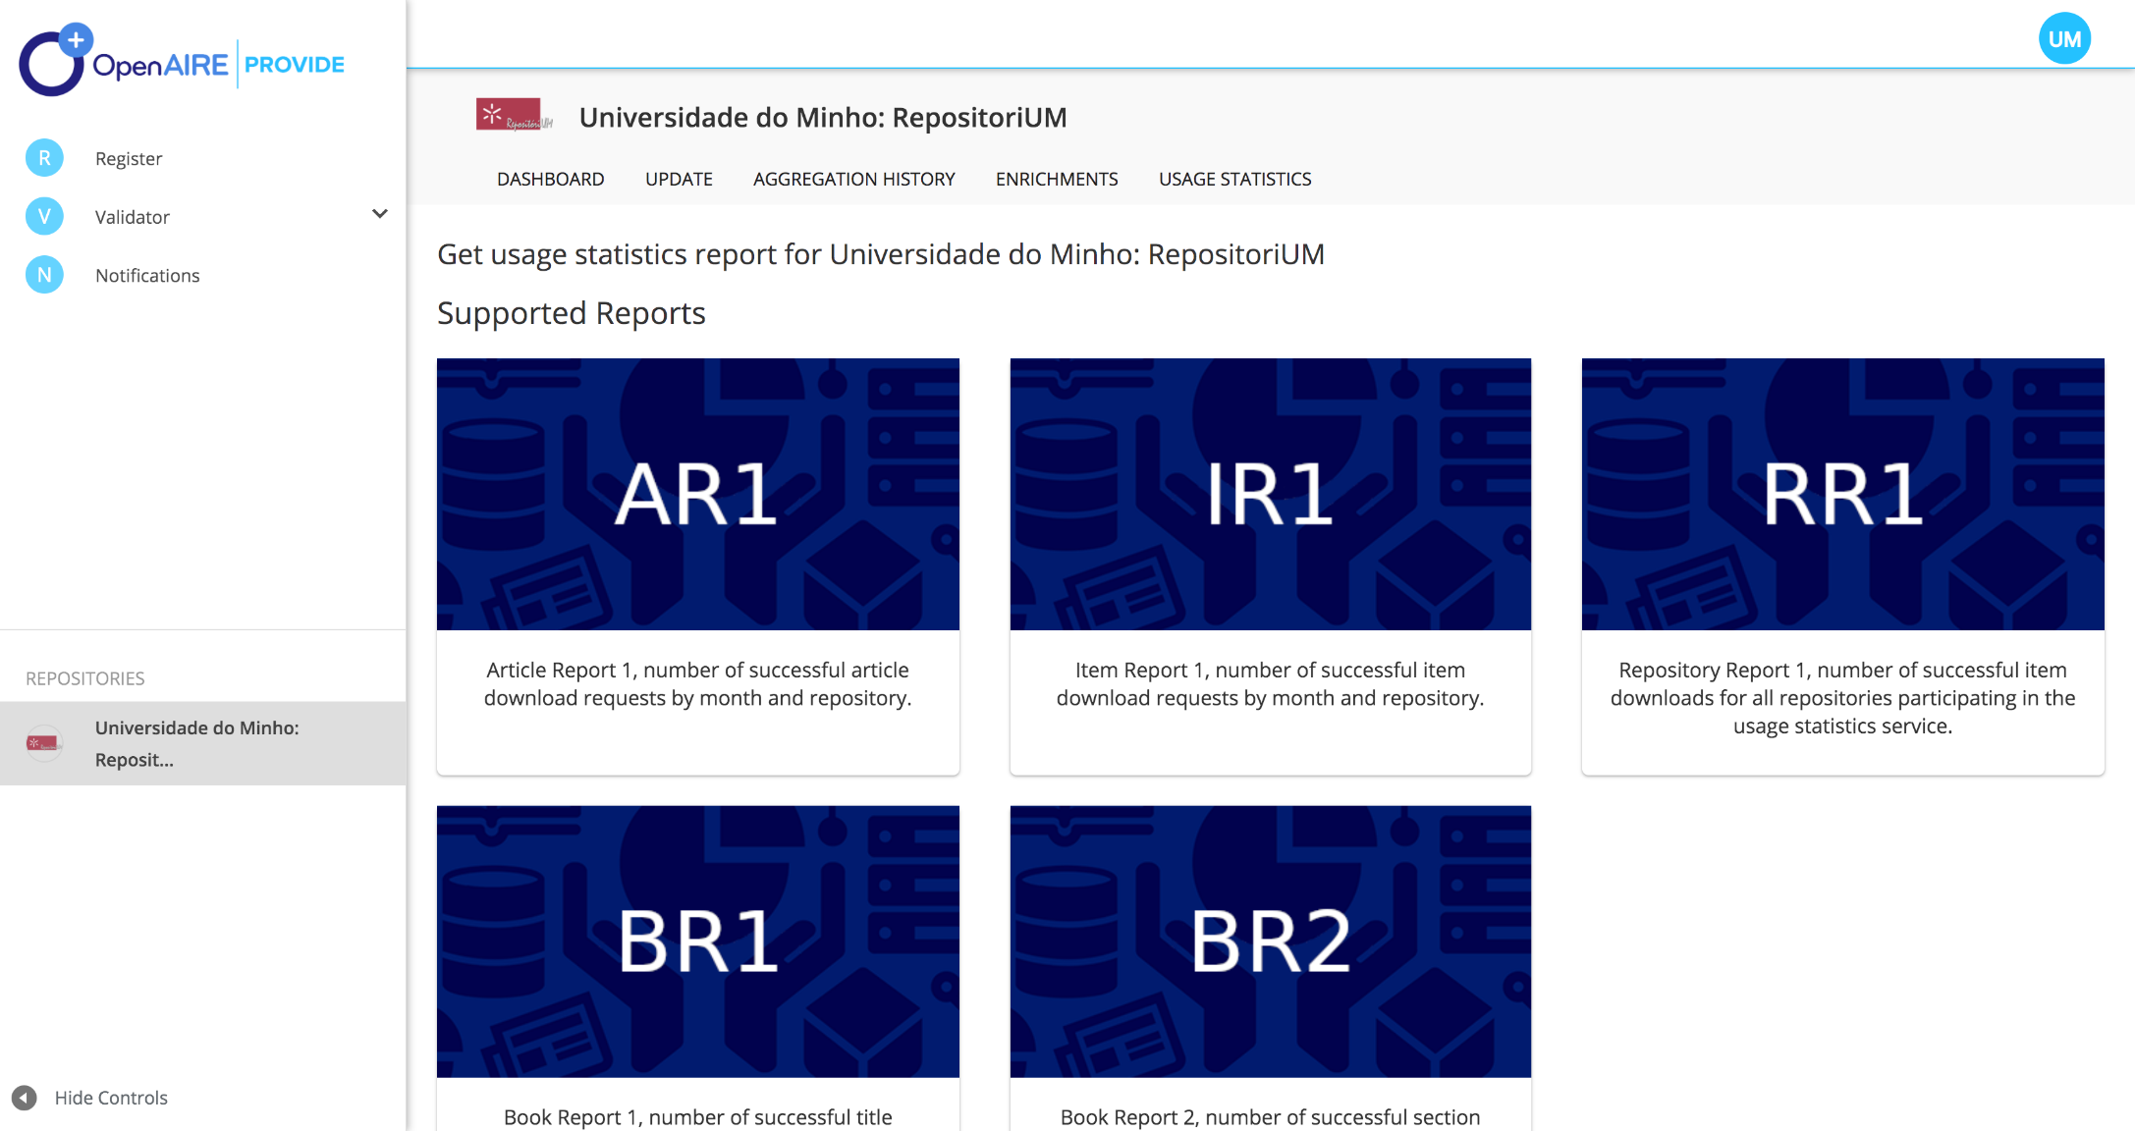
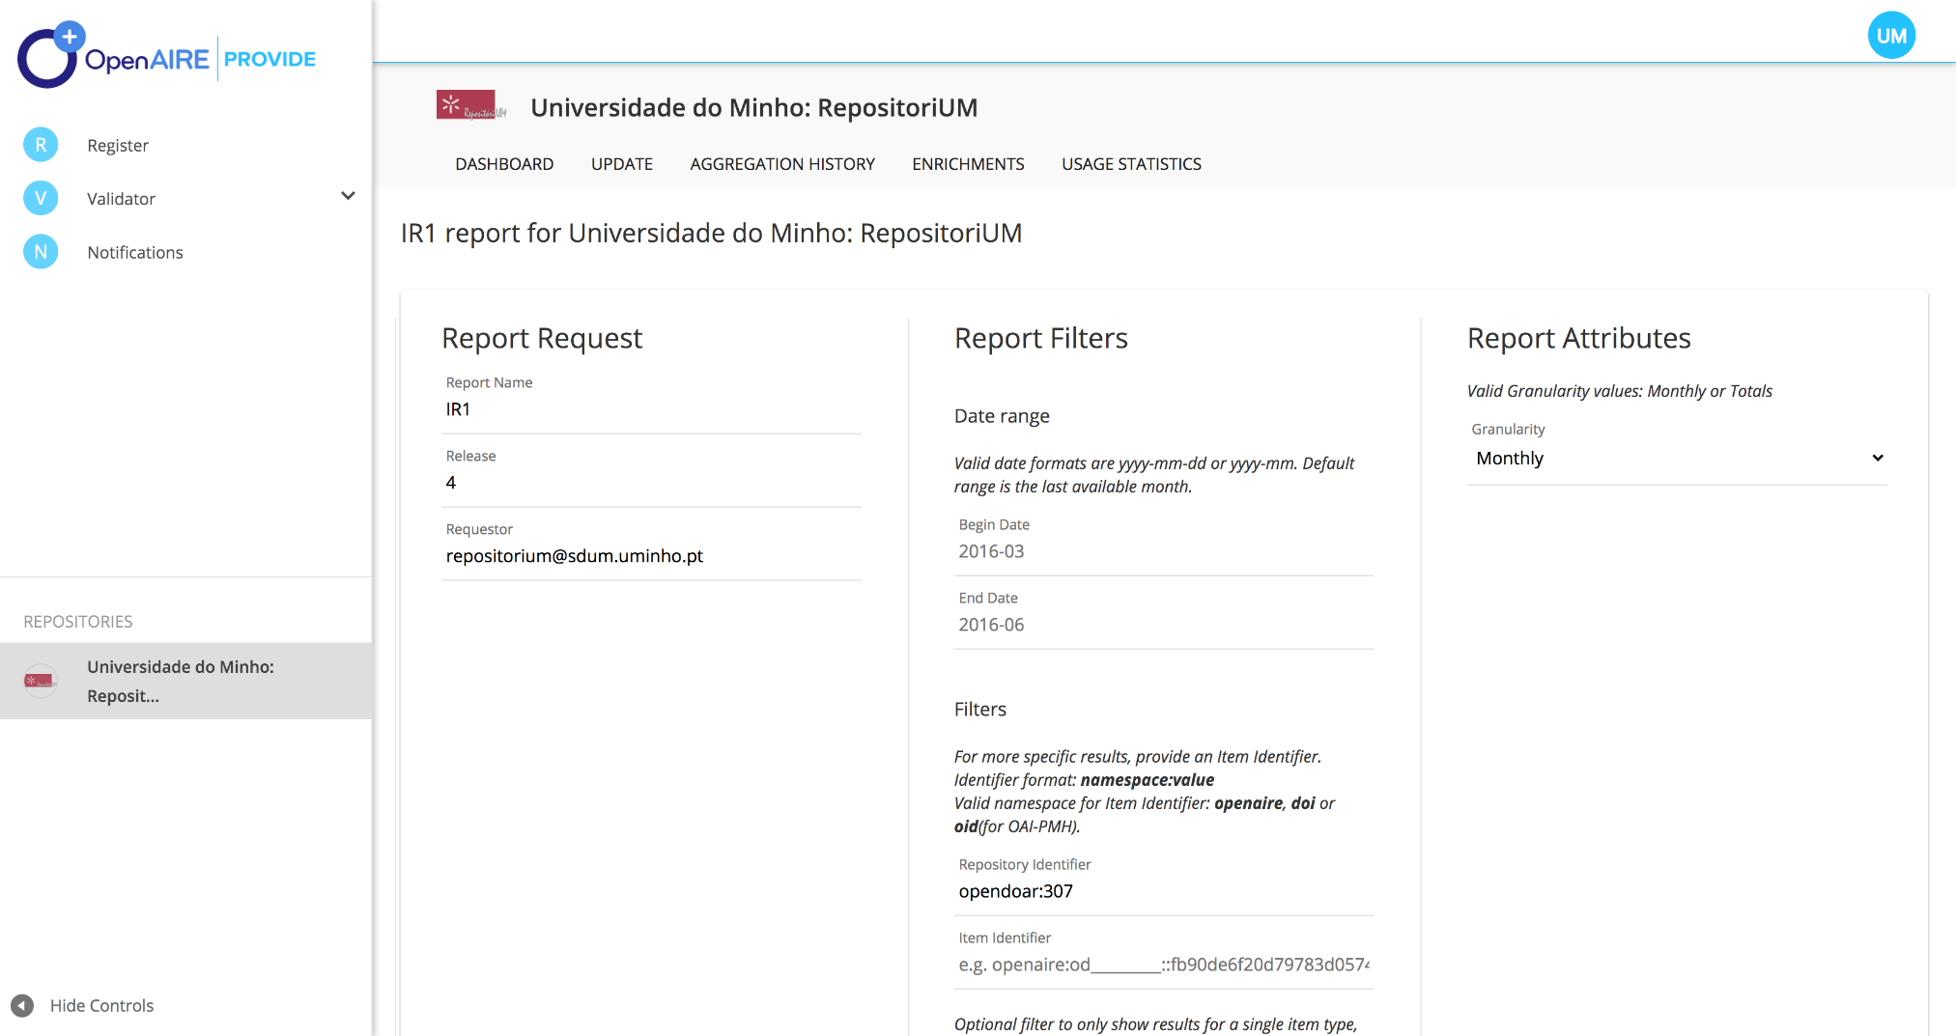
Στατιστικά χρήσης αποθετηρίου
National Initiatives for Open Science in Europe – 29 Ιανουαρίου 2021

Slide 32
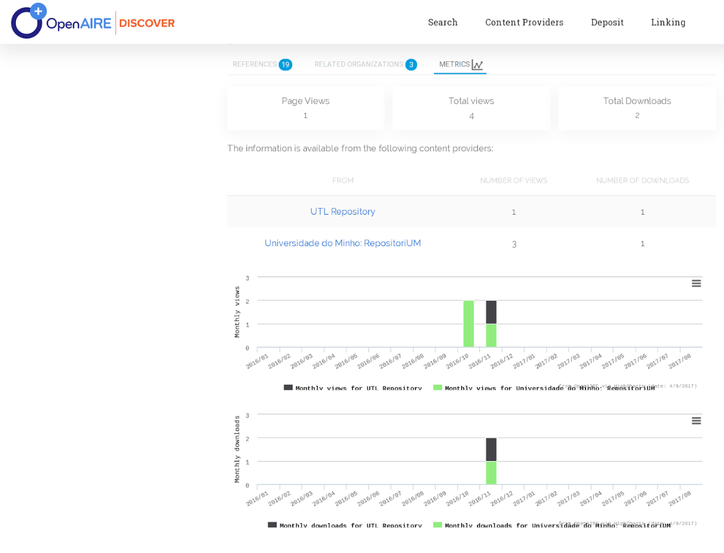
Στατιστικά Χρήσης Δημοσιεύσεων
National Initiatives for Open Science in Europe – 29 Ιανουαρίου 2021

Slide 33
EOSC onboarding template
National Initiatives for Open Science in Europe – 29 Ιανουαρίου 2021

Slide 34
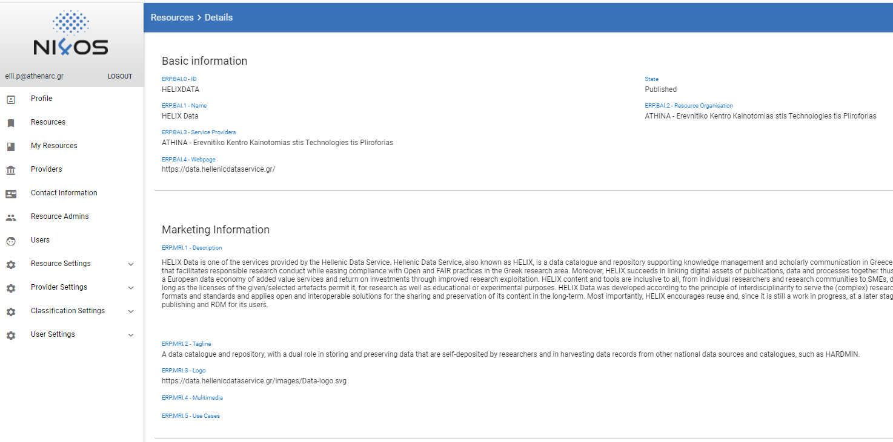
Παράδειγμα στο AGORA: HELIX Data
National Initiatives for Open Science in Europe – 29 Ιανουαρίου 2021

Slide 35
Ευχαριστούμε!
antleb@di.uoa.gr
NI4OS_eu
stefania.martziou@athenarc.gr
NI4OS
dpierrakos@athenarc.gr
ni4os.eu

